Slide 1
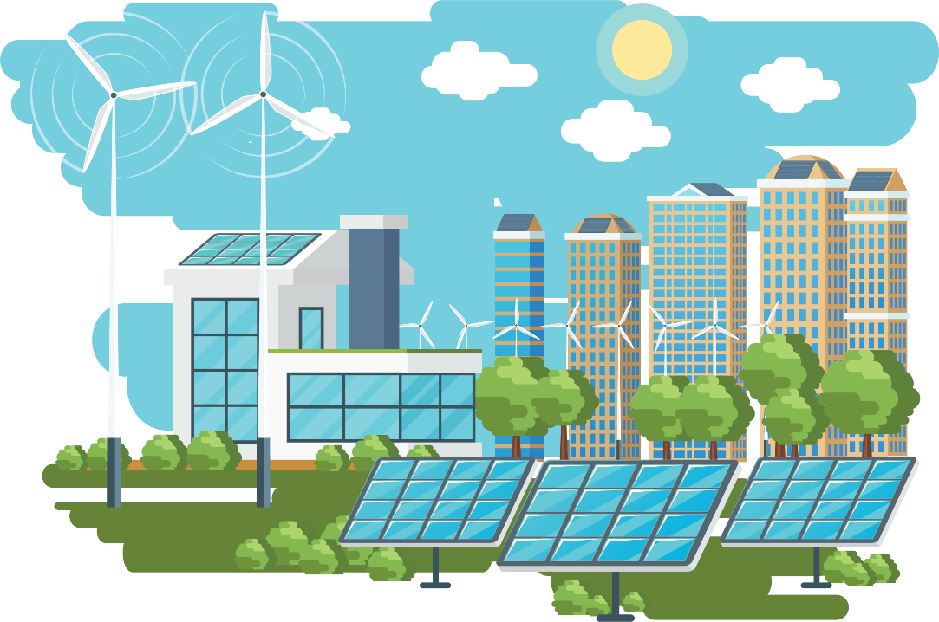
ЗАВДАННЯ
3 клас
Зустріч 5
Зустріч 6
Як пов’язані зміни клімату
і споживання води
Як споживати енергію та тепло, пом’якшуючи зміни клімату

Slide 2
Зустріч 5
Завдання
«Математика»
Як пов’язані зміни клімату
і споживання води

Slide 3
Розв′яжи задачі. Сформулюй правила економного використання води у побуті
З несправного крана витікає 24 літри води на добу. Розрахуйте втрати води за тиждень.
Правило 1
Завжди щільно закривайте кран.

Slide 4
Розв′яжи задачі. Сформулюй правила економного використання води у побуті
Приймаючи душ протягом 5 хв, людина витрачає 100 літрів води. Для того, щоб наповнити ванну, необхідно води в два рази більше. На скільки економніше використовувати душ, ніж ванну?
Правило 2
Віддавайте перевагу душу,
а не прийому ванни.

Slide 5

Розв′яжи задачі. Сформулюй правила економного використання води у побуті
У скільки разів економиться вода за 1 хв миття фруктів, якщо у мисці використовується 3 л води, а під проточною водою15 л?
Правило 3
Мийте овочі та фрукти
у ємності з водою.

Slide 6
Розв′яжи задачі. Сформулюй правила економного використання води у побуті
Хлопці Павлусь і Сашко чистять зуби протягом 3 хв. Павлусь під час чищення зубів набирає воду у ємність 1 л. Сашко чистить зуби водою, що тече з крану. Скільки економить води Павлусь, якщо із крану Сашка за 1 хв витікає 15 л води?
Правило 4
Закривайте кран,
коли чистите зуби.

Slide 7
Скільки води витрачає людина під час прийняття душу протягом 3 хвилин? | Скільки води витікає, з крапаючого крану, за добу? | Набравши воду у склянку, під час чищення зубів, ти зекономиш… | Скільки води в день економить унітаз з двома режимами зливу? | Необхідно змінити насадку душу, якщо 5-літрова ємність набирається за цей час
X + 15 = 67 | Х – 14 = 28 | 58 – X =36 | Х – 26 = 58 | Х – 66 = 25
Х + 23 = 73 | Х – 37 = 47 | 91 – X = 75 | Х + 56 = 87 | 88 – X = 44
42 – X = 27 | 52 – X = 16 | 84 – X = 39 | 22 + X = 49 | 16 + X = 73
26 + X = 54 | Х – 39 = 27 | 15 + X = 56 | 91 – X = 35 | Х – 22 = 59
36 + X = 96 | 45 + X = 60 | 71 – X = 26 | 57 – X = 32 | 41 – X = 17

Slide 8
ПЕРЕВІР СЕБЕ
Скільки води витрачає людина під час прийняття душу протягом 3 хвилин? | Скільки води витікає, з крапаючого крану, за добу? | Набравши воду у склянку, під час чищення зубів, ти зекономиш… | Скільки води в день економить унітаз з двома режимами зливу? | Необхідно змінити насадку душу, якщо 5-літрова ємність набирається за цей час
Х + 15 = 67 | Х – 14 = 28 | 58 – Х = 36 | Х – 26 = 58 | Х – 66 = 25
Х + 23 = 73 | Х – 37 = 47 | 91 – Х = 75 | Х + 56 = 87 | 88 – Х = 44
42 – Х = 27 | 52 – Х = 16 | 84 – Х = 39 | 22 + Х = 49 | 16 + Х = 73
26 + Х = 54 | Х – 39 = 27 | 15 + Х = 56 | 91 – Х = 35 | Х – 22= 59
36 + Х = 96 | 45 + Х = 60 | 71 – Х = 26 | 57 – Х = 32 | 41 – Х = 17

Slide 9
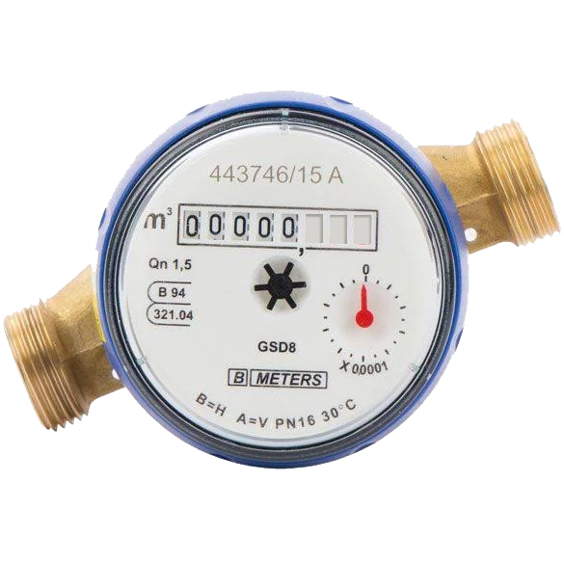
7
0
3
2
4
5
4
2
3

Slide 10

















Скільки часу до їх розкладання?
Ми тут живемо
ЗУПИНІТЬСЯ

Slide 11
Зустріч 5
Завдання
«Українська мова»

Slide 12
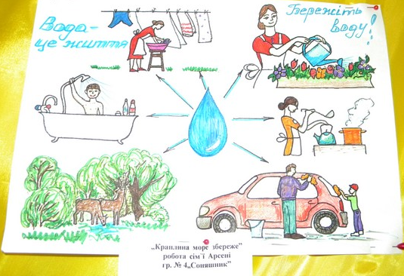

Slide 13
БЕРЕЖИ ВОДУ
Жили були 4 друга. Вони завжди були нерозлучні. Старшу звали Земля, молодшого Повітря, третього Вогонь, ну а саму молодшеньку звали Вода. Але як то раз вогонь посварився з бідною Водою і сказав їй, що від неї немає толку. Образилася тоді Вода і вирішила піти куди-небудь де її не знайдуть. Як-то раз Вода вирішила прогулятися в світ людей. Бреде собі Водичка по вулицях , а на зустріч їй хлопчик йде, побачив воду хлопчик злякався і втік. Йде далі Вода, а на зустріч їй маленька дівчинка, але дівчинка не злякалася Воду, а навіть навпаки Вода їй здалася дуже милою.

Slide 14
Водичка розповіла дівчинці про свою історію як одного разу її Вогонь образив. Але дівчинка одразу ж спробувала заспокоїти Воду, і пояснила їй, що вона важлива як і всі її друзі. Зраділа Вода, подякувала дівчинці і вирішила, що більше не буде ображатися на слова інших, адже хтось може ненавмисно образити, а з гаряча .
Бігун Вікторія

Slide 15
РАФТ
Хто були б герої твого твору? | Хто б читав твій твір? | У якій формі ти би хотів/хотіла написати власний твір? | Про які проблеми збереження водних ресурсів на Землі ти хотів би написати?

Slide 16
Запиши 3 речі, які ти дізнався
1.
2.
3.
Запиши 2 речі, які ти дізнався
1.
2.
Склади 1 запитання, на яке хочеш отримати відповідь

Slide 17
Зустріч 5
Завдання
«Я досліджую світ»
Як пов’язані зміни клімату
і споживання води

Slide 18
ДОСЛІД «ОЧИЩЕННЯ ВОДИ»
Крок 1.
Налий у склянку забруднену воду
Крок 2.
Пропусти воду через фільтрувальний папір
Крок 3.
Повтори фільтрування декілька разів
Крок 4.
Подумай: яких висновків ти дійшов?
В яких життєвих ситуаціях тобі довелося б очищати воду?

Slide 19

Ім′я _________________
СПОСТЕРЕЖЕННЯ ЗА
ЗАБРУДНЕННЯМ ВОДИ
Намалюй, як виглядає чиста
і забруднена вода
Що може статися з водою Землі,
якщо ми і далі будемо її засмічувати?
ВОДА
БЕЗ СМІТТЯ
ВОДА
ЗІ СМІТТЯМ

Slide 20
Дослідження
«Використання води в моїй родині»
Тиждень | 1 тиждень | 2 тиждень | 3 тиждень | 4 тиждень
Показники лічильника
Висновок: ________________________________________________________________________________________________________________________________________________________________________________________________________________________________________________

Slide 21
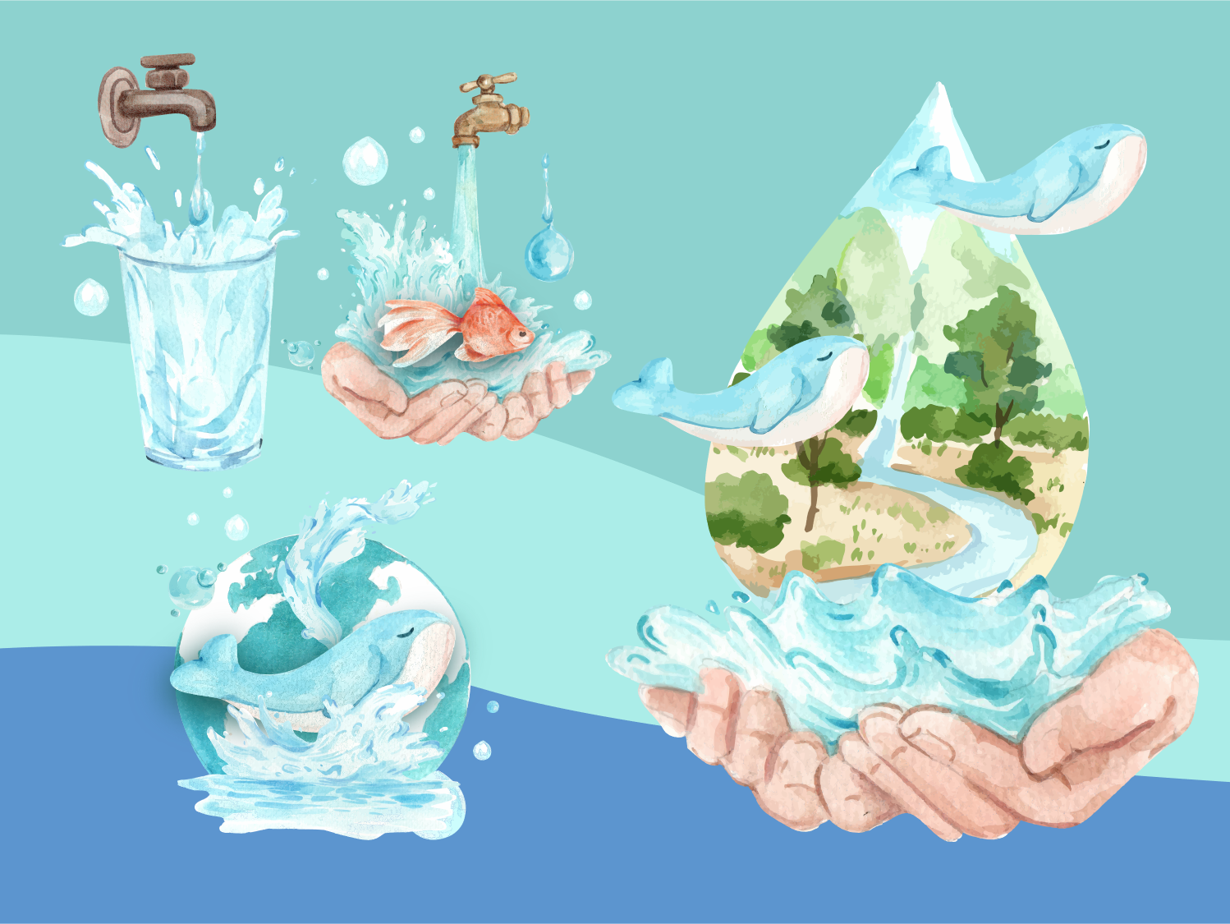

Slide 22

Зустріч 6
Завдання
«Математика»
Як споживати енергію та тепло, пом’якшуючи зміни клімату

Slide 23

Завдання:
Поєднай вирази з однаковою відповіддю і подивись відео.
Що ти дізнався/дізналась про чисту енергію?
https://learningapps.org/display?v=pzzmkb9aa20

Slide 24
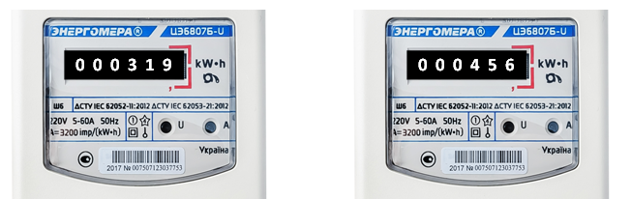
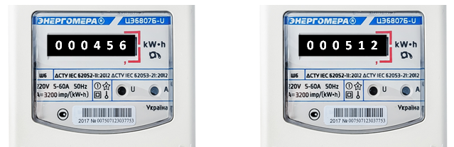
Січень
Лютий
Лютий
Березень

Slide 25
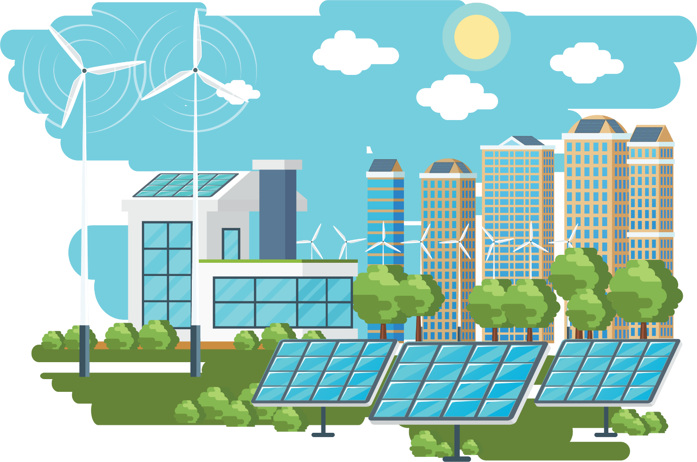
Зустріч 6
Завдання
«Українська мова»

Slide 26

https://learningapps.org/display?v=p9e4x11s220
Продовж речення:
«Для мене економити енергію – це ….»

Slide 27

Зроби звукову модель слова
ЕНЕРГІЯ
Значення слова «ЕНЕРГІЯ»
___________________________________________________________________________________________________________________________________________________________
https://learningapps.org/display?v=p9e4x11s220
Добери синоніми до слова ЕНЕРГІЯ.
________________________________________________________________________________________________________________________
Запиши, які види енергії існують ?
_________________________світла
_________________________ тепла
_________________________руху
_________________________ їжі
електро __________________
Склади словосполучення
зі словом ЕНЕРГІЯ
______________________________
______________________________
Склади речення зі словосполученням «економія енергії»
________________________________________________________________________________________________________________________________

Slide 28
ЕКОНОМІЯ
Зроби звукову модель слова
Значення слова “ЕКОНОМІЯ”
__________________________________________________________________
Добери синоніми
ЕКОНОМІЯ - ______________
________________________________________________
________________________
Прочитай вірш
Ми часто чуємо слова:
Економити слід воду.
Світло й газ слід берегти.
Але як? Чи знаєш ти?
___________________
____________________________________________________________________________
Запиши відповідь на питання:
Добери антоніми
ЕКОНОМІЯ -______________
________________________________________________________________________
Склади речення зі словом «економія»
__________________________________________________________________________________________________________________________________

Slide 29
ЕКОНОМИТИ ЕНЕРГІЮ – ЦЕ РОЗУМНО
Сучасне людство потребує багато енергії. Завдяки їй працює транспорт, комп’ютер і телевізор, освітлюється та опалюється приміщення.
Джерел енергії на Землі багато - сила води і вітру, енергія Сонця, атомна енергія тощо. Але основними постачальниками енергії є газ, нафта, вугілля і торф. Завдяки їм задовольняється ¾ всіх потреб людства у електроенергії. Споживання енергії збільшується дуже швидко. За останні сто років користування, наприклад, електроенергією зросло у 100 разів.

Slide 30
Проте, нафта, природні гази і вугілля, є невідновними ресурсами: якщо вони вже використані, то це — назавжди. Учені попереджають, що запасів природного газу вистачить людству на 220 років, а вугілля і нафти — лише на 60. Тож, основні ресурси можуть скоро скінчитися.
Крім того, їх використання призводить до певних проблем. В першу чергу це - забруднення природного середовища. Кожна труба, що димить викидає в повітря десятки тонн шкідливих речовин. Великі земельні території відводяться під шахти, електростанції, відвали і поховання – отже забруднюються вода і ґрунт.

Slide 31
Ми відчуваємо наслідки використання ресурсів і на власному здоров'ї. Про небезпеку атомної енергетики говорити не потрібно — всі пам'ятають про аварію на Чорнобильській АЕС.
Тому економне перероблення і збереження енергії стає для людства надзвичайно важливим. Ти теж можеш долучитися до цієї доброї справи. Якщо ти хочеш заощадити гроші і зберегти ресурси, які створювала наша планета, починай діяти сьогодні!

Slide 32
№ | Твердження | Так | Ні
1 | За останні роки використання енергії зменшилось
2 | Газ, вугілля, нафта — це важливі джерела енергії
3 | Багато енергії можна одержати з атомного палива
4 | Енергію від вітру одержати неможливо
5 | Сонячні батареї допомагають здобувати енергію
6 | Запаси газу на планеті ніколи не закінчаться
7 | Щоб зберегти енергетичні ресурси, потрібно вимикати електроприлади після користування
8 | Виробництво енергії сприяє чистоті повітря і збереженню довкілля
9 | Заощадження енергії — це заощадження грошей

Slide 33
Склади вірша, граючи в буриме. Використай такі рими:
Не сиджу — бережу.
Помічаю — вимикаю.

Slide 34
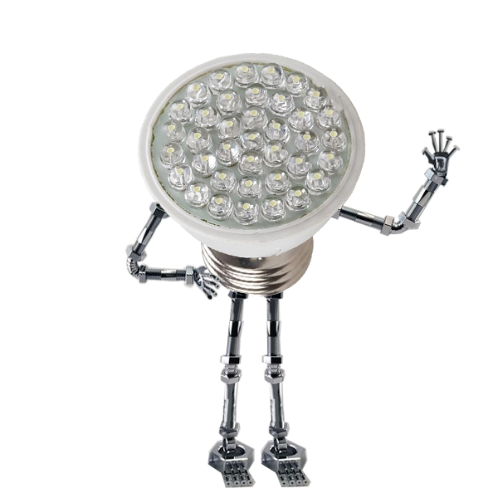
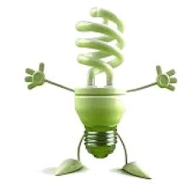

Я ваша стара подружка Розі, звичайна лампочка розжарювання. Я народилась в Америці у 1897 році. Своєю появою на світ я зобов′язана Томасу Едісону. Ви мене часто бачите і вдома, і в школі. Але, нажаль, я не дуже економна, тому сьогодні мене замінюють на енергозберігаючі лампочки.

Slide 35
Привіт, мене звуть Люмі. Я енергозберігаюча лампочка. Я використовую набагато менше електроенергії, але забезпечую стільки ж світла як і Розі. Служу я у 5-6 разів довше звичайної лампочки, і менш негативно впливаю на навколишній світ.

Slide 36
Вітаю, я — Діо! Я — найекологічніше джерело світу. Я зроблена зі світодіодів, які не містять ртуті. Я безпечна для навколишнього світу, навіть, коли зіпсуюсь. Зараз ви мене можете зустріти і в офісах, і вдома, і на вулиці.

Slide 37

ФАКТИ ПРО ЛАМПОЧКИ
_____________________
_____________________
_____________________

Slide 38

Зустріч 6
Завдання
«Я досліджую світ»
Як споживати енергію та тепло, пом’якшуючи зміни клімату

Slide 39
ДОСЛІДЖЕННЯ
Приміщення, у яких є електричні прилади | Кількість електричних приладів в одному приміщенні | Кількість приладів, які вмикалися протягом однієї доби
Всього електричних приладів, які вмикалися протягом доби

Slide 40
Аудит «Енергія»
Питання | День |  |  |  |  |  |  | Усього протягом тижня
 | 1-й | 2-й | 3-й | 4-й | 5-й | 6-й | 7-й
Споживання електроенергії в тиждень
Кількість економних електричних лампочок
Пересування пішки чи на велосипеді замість транспорту (кількість разів)
Пересування менш забруднюючим видом транспорту (кількість разів)

Slide 41
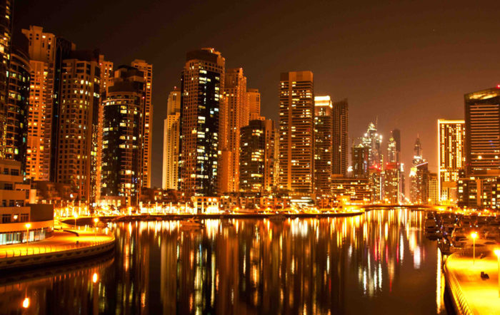

https://youtu.be/0CVU3pOecAw

Slide 42
Аудит «Теплозбереження»
 | Питання | Так | Ні
1. | Восени я утеплив вдома усі вікна, балкони, двері.
2. | Зачиняю за собою двері у під′їзді.
3. | Вночі я затуляю штори і фіранки, щоб додатково утримувати тепло.
4. | У моїй квартирі біля батареї вільний, не захаращений меблями простір.

